Slide 1
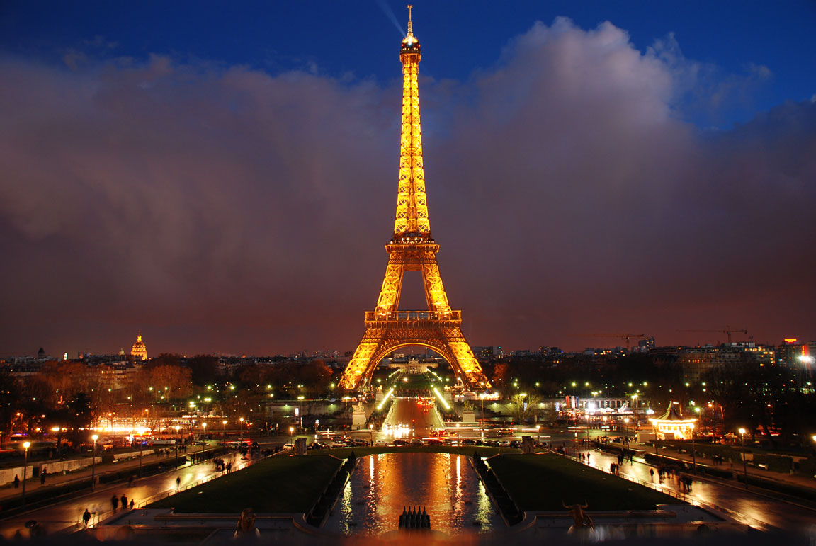
Paris- mon amour.

Slide 2
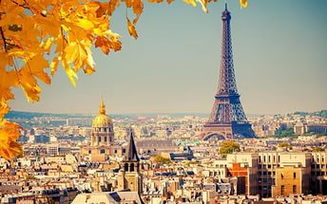
Paris est la capitale de la France.
C’est une ville très ancienne, elle a plus de 2000 ans. Autrefois Paris s’appelait Lutèce. Paris est situe sur la Seine. La Seine traverse Paris et divise la capitale en deux partie : la rive gauche et la rive droite (la rive gauche c’est le centre intellectuel, la rive droite – le centre commercial).

Slide 3
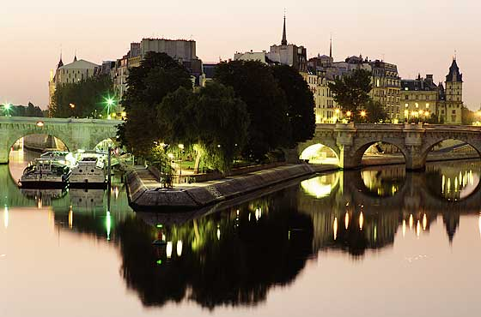
Au milieu de la Seine au centre de Paris se trouve l’Ile de la Cité. Ici est né Paris, c’est la plus vieille partie de la ville.
L’île de la Cité.

Slide 4
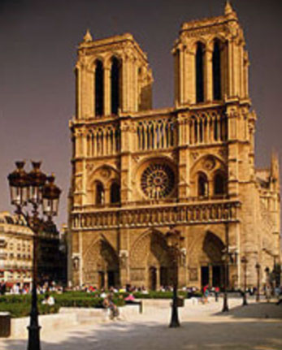
L
Sur l’Ile de la Cité se dresse la belle cathèdrale Notre Dame de Paris. Elle a été construite au XII-XIII siècles. Du haut de ses tours on peut admirer la Seine, ses rives, ses ponts. Sur les quais de la Seine il y a beaucoup de bouquinistes.
Notre Dame de Paris.

Slide 5
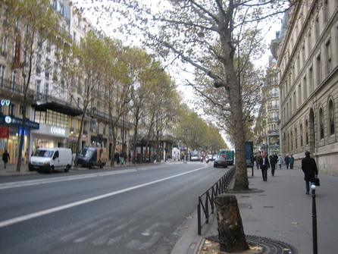
Le Boulevard Saint-Michel.
Par le Boulevard Saint-Michel, nous passons sur la rive gauche.

Slide 6
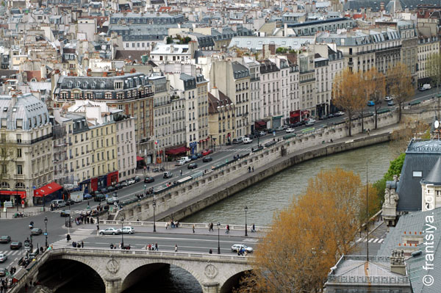
C’est le Quartier Latin, l’un des plus vieux quartiers de Paris. Dans ce quartier il y a beaucoup de lycées, de Grandes Ecoles et la plus vieille université de Paris – la Sorbonne.
Le Quartier Latin.

Slide 7
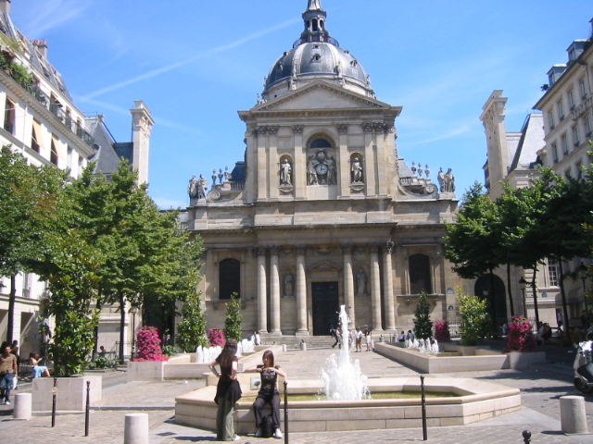
La Sorbonne a été fondée au XII siècle par Robert de Sorbon.
La Sorbonne.

Slide 8
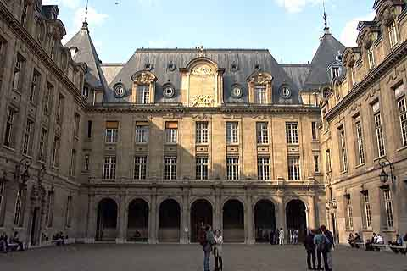
La Sorbonne.

Slide 9
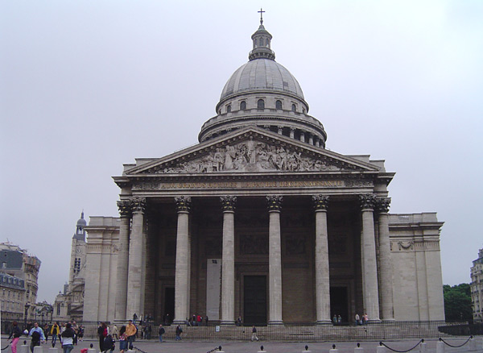
Non loin du Quartier Latin se trouve le Panthéon. Autrefois c’était une église. Aujourd’hui c’est une musée-mausolée ou se trouvent les tombeaux de grands hommes de France : Rousseau, Voltaire, Victor Hugo, Zola, Pasteur et beaucoup d’autres. Sur sa façade est écrit «Aux grands hommes la Patrie reconnaissante». De belles fresques ornent les murs à l’intérieur du Panthéon.
Le Panthéon.

Slide 10
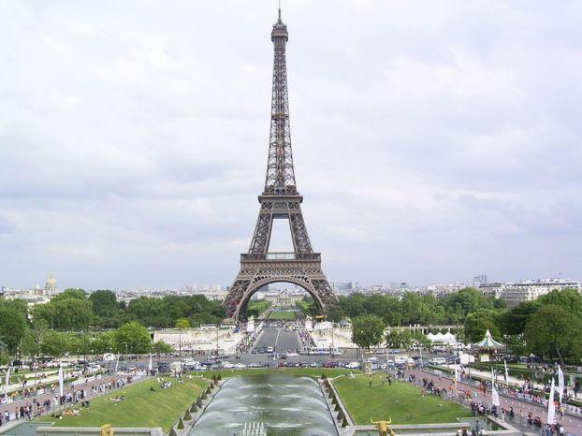
Sur le champs de Mars tout près de la Seine se dresse la Tour Eiffel. Elle a été construite en 1889 par l’ingénieur français Gustave Eiffel. La hauteur de cette tour est 300 mètres, mais avec l’antenne de télévision elle a 320 mètres. La Tour a 3 plate-formes. On peut prendre l’ascenseur et monter sur la première et la deuxième plate-formes de la Tour pour admirer le panorama de Paris.
La Tour Eiffel.

Slide 11
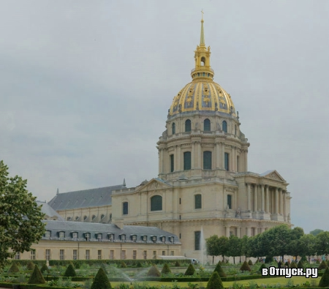
Non loin de la Tour Eiffel se trouve l’Hôtel des Invalides. Il a été construit en 1670. Autrefois c’était un hôtel pour des soldats et des officiers blessés. Aujourd‘ hui c’est le Musée de l’Armée française. Dans l’église de l’Hôtel des Invalides se trouve le tombeau de Napoléon I.
L’ Hôtel des Invalides.

Slide 12
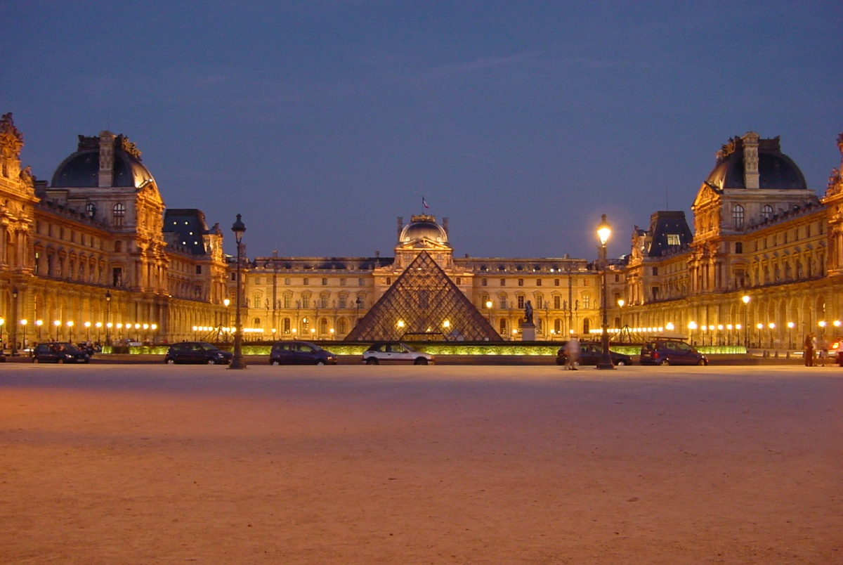
Sur la rive droite tout près de la Seine se trouve le Louvre. Autrefois c’était une forteresse, puis le palais des rois de France. Au XVIII siècle le palais est devenu le plus grand musée de France. C’est aussi l’un des plus grand musées du monde. Au Louvre on peut voir des tableaux et des sculptures de grands peintres et sculpteurs de beaucoup de pays.
Le Louvre.

Slide 13
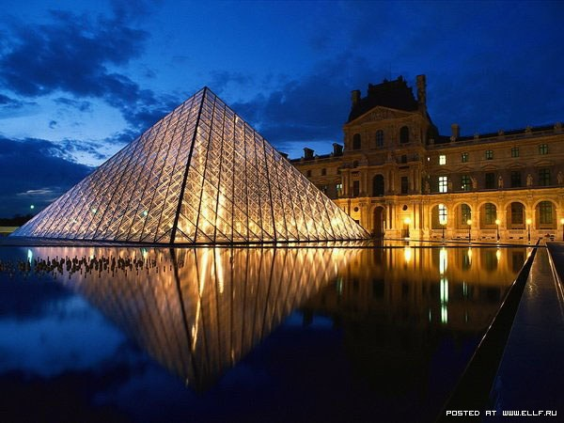
En 1989 dans la cour du Louvre a été construite la Pyramide du Louvre. C’est l’entrée dans le musée.
La Pyramide du Louvre.

Slide 14
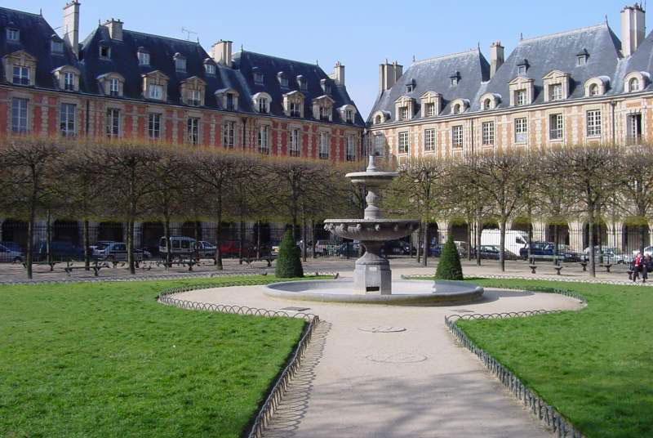
Près du Louvre se trouvent l’Arc du Carrousel et le magnifique jardin des Tuileries.
Le Jardin des Tuileries.

Slide 15
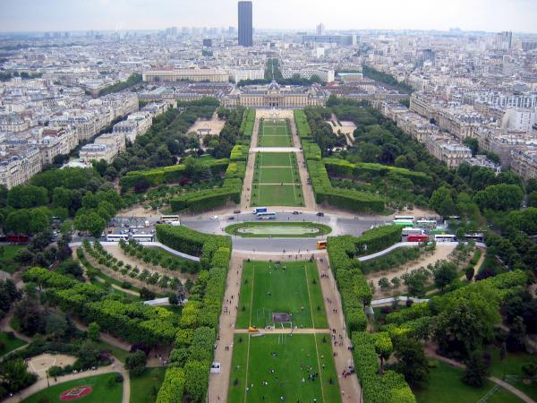
Le Jardin des Tuileries.

Slide 16
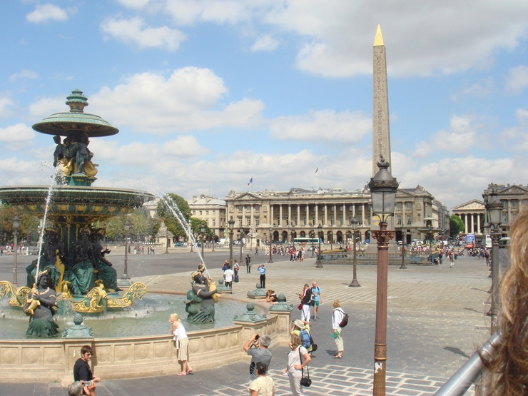
Tout près du Jardin des Tuileries se trouve la Place de la Concorde, l’une des plus grandes et belles places du monde.
La Place de la Concorde.

Slide 17
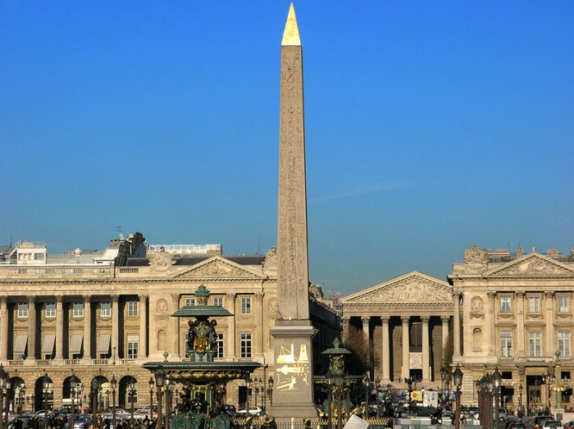
Au centre de la place se dresse l’Obélisque Egyptien. Tout autour de la Place de la Concorde il y a huit belles statues qui représentent les grandes villes françaises.
La Place de la Concorde.

Slide 18
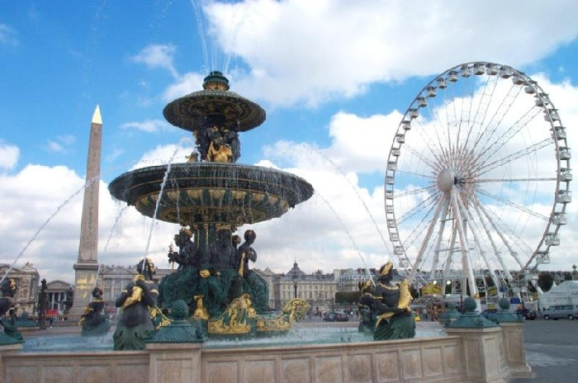
De deux côtés de cet Obélisque il y a deux belles fontaines.
La Place de la Concorde.

Slide 19
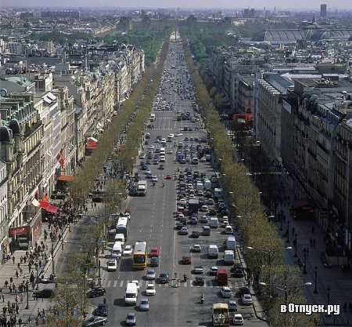
De la Place de la Concorde commencent les Champs-Elysées, la plus grande et belle avenue de Paris. Ici il y a beaucoup de théâtres, de cinémas, de cafés, de restaurants, de magasins de luxe. Ici tout est très cher.
Les Champs-Elysées.

Slide 20
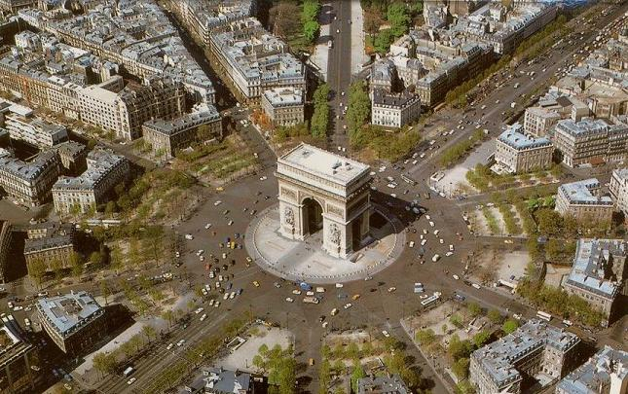
Les Champs-Elysées se terminent sur la Place Charles de Gaulle. Autrefois cette place s’appelait la Place de L’Etoile. Au milieu de la Place se dresse l’Arc de Triomphe. Sa hauteur est 50 metrès et sa largeur est 45 metrès. L’Arc de Triomphe a été construite en 1836.
La Place Charles de Gaulle.

Slide 21
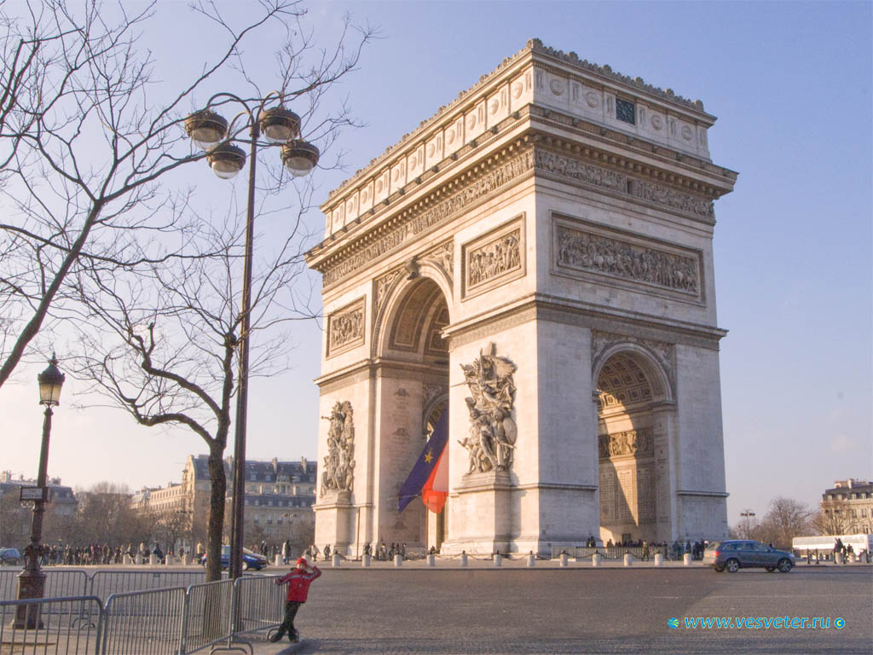
Depuis 1920 sous l’Arc de Triomphe se trouve le Tombeau du Soldat inconnu. Sur ce tombeau brûle une flamme perpétuelle.
L’ Arc de Triomphe.

Slide 22
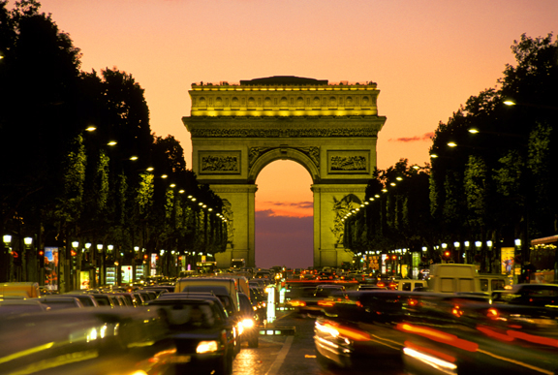
Les Champs-Elysées et L’ Arc de Triomphe.

Slide 23
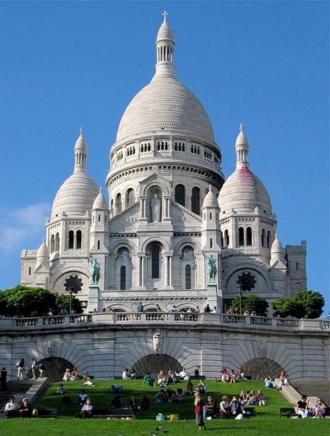
Au nord de Paris s’élève la colline de Montmartre. C’est un des plus vieux quartiers de la ville. Sur la colline se dresse la belle église toute blanche le Sacré-Coeur qui a été construite à la fin du XIX siècle.
Le Sacré-Coeur.

Slide 24
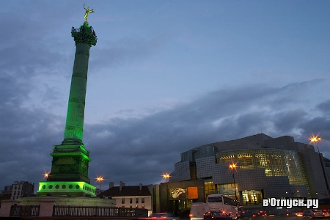
Sur la rive droite on peut visiter la Place de la Bastille. Autrefois ici se trouvait la célèbre prison politique que le peuple a prise le 14 juillet 1789. Maintenant le 14 juillet c’est la fête nationale des Français. Aujourd’hui au centre de la place se dresse la Colonne de Juillet. Sa hauteur est 52 metrès. En 1989 sur la Place de la Bastille a été construit le théâtre d’Opéra.
La Place de la Bastille.

Slide 25
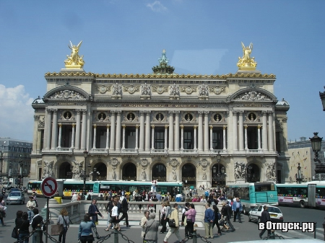
Le Grand Opéra.

